Slide 1
Kinh tế Việt Nam và một số chính sách liên quan đến doanh nghiệp 2025
Đậu Anh Tuấn
Phó Tổng Thư ký, Trưởng Ban Pháp chế
Liên đoàn Thương mại và Công nghiệp Việt Nam VCCI

Slide 2
Nội dung
Chính sách lớn
Pháp luật về hoạt động sản xuất
Pháp luật về chuyển đổi số
Pháp luật về chuyển đổi xanh
Một số xu hướng đáng chú ý

Slide 3
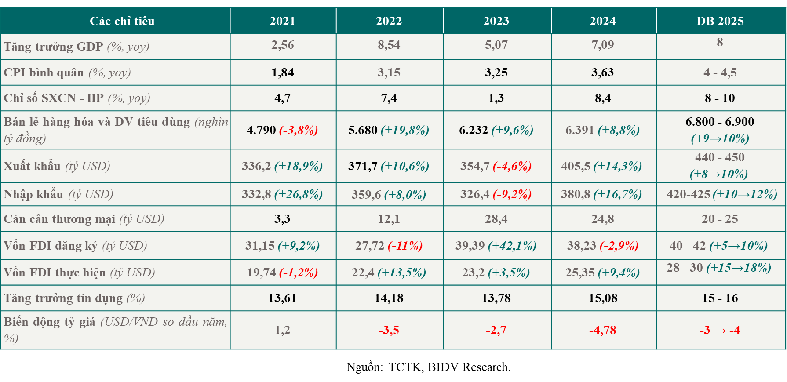
Tóm tắt về kinh tế Việt Nam

Slide 4
Chính sách lớn

Slide 5
Nghị quyết 57 của Bộ Chính trị về phát triển KHCNĐMST
Vai trò của khoa học, công nghệ và đổi mới sáng tạo
  Là động lực then chốt để phát triển kinh tế - xã hội, nâng cao năng suất, chất lượng, năng lực cạnh tranh quốc gia.
Mục tiêu đến năm 2030 và tầm nhìn 2045
  Khoa học, công nghệ và đổi mới sáng tạo đóng góp quan trọng vào tăng trưởng GDP.
  Việt Nam nằm trong nhóm 30 quốc gia dẫn đầu về đổi mới sáng tạo theo xếp hạng toàn cầu.
Nhiệm vụ và giải pháp chủ yếu
  Hoàn thiện thể chế, chính sách để thúc đẩy nghiên cứu và ứng dụng khoa học công nghệ.
  Tăng cường đầu tư, nhất là từ khu vực tư nhân, vào nghiên cứu và phát triển (R&D).
  Thúc đẩy hợp tác quốc tế, chuyển giao công nghệ và phát triển nguồn nhân lực chất lượng cao.
  Ưu tiên các lĩnh vực công nghệ cao, công nghệ lõi, đặc biệt là công nghệ số, trí tuệ nhân tạo, công nghệ sinh học.

Slide 6
Sự khác biệt của Nghị quyết 57
Vai trò chiến lược của khoa học, công nghệ và đổi mới sáng tạo
  Trước đây, khoa học và công nghệ thường được xem là công cụ hỗ trợ phát triển kinh tế. Nghị quyết 57 nâng tầm thành động lực then chốt, nhấn mạnh vai trò trung tâm trong tăng trưởng kinh tế và năng lực cạnh tranh quốc gia.
Định hướng thị trường và doanh nghiệp làm trung tâm
  Chuyển từ mô hình quản lý khoa học công nghệ mang tính hành chính sang cơ chế thị trường, khuyến khích doanh nghiệp dẫn dắt đổi mới sáng tạo thay vì chỉ dựa vào đầu tư công.
  Cơ chế hỗ trợ tài chính, ưu đãi thuế cho doanh nghiệp đầu tư vào R&D được nhấn mạnh hơn.
Đẩy mạnh đầu tư tư nhân và hợp tác quốc tế
  Trước đây, đầu tư R&D chủ yếu từ ngân sách nhà nước. Nghị quyết 57 khuyến khích mạnh đầu tư tư nhân, tạo cơ chế thu hút vốn từ quỹ đầu tư mạo hiểm, hợp tác công - tư.
  Tăng cường chuyển giao công nghệ từ nước ngoài, giảm sự phụ thuộc vào công nghệ nhập khẩu thụ động.

Slide 7
Sự khác biệt của Nghị quyết 57 (tiếp)
Ưu tiên công nghệ cao, công nghệ lõi
  Nhấn mạnh phát triển công nghệ số, trí tuệ nhân tạo, công nghệ sinh học, thay vì chỉ tập trung vào ứng dụng công nghệ chung chung.
  Định hướng rõ hơn về công nghệ lõi, giúp Việt Nam tự chủ trong các lĩnh vực quan trọng thay vì chỉ gia công hay lắp ráp.
Phát triển hệ sinh thái khởi nghiệp sáng tạo
  Tạo điều kiện thuận lợi hơn về thể chế, tài chính, thị trường để thúc đẩy hệ sinh thái startup, giúp các doanh nghiệp công nghệ Việt Nam có thể vươn tầm quốc tế.
Nghị quyết 57 thể hiện sự chuyển hướng mạnh mẽ từ mô hình quản lý khoa học công nghệ tập trung, phụ thuộc vào ngân sách nhà nước sang mô hình hướng thị trường, doanh nghiệp làm trung tâm, tăng cường hợp tác quốc tế, phù hợp với xu hướng toàn cầu.

Slide 8
Nghị quyết 193 của Quốc hội thí điểm một số cơ chế, chính sách đặc biệt tạo đột phá phát triển khoa học, công nghệ, đổi mới sáng tạo, chuyển đổi số quốc gia
Một số chính sách nổi bật:
Chấp nhận rủi ro trong nghiên cứu KHCN
Cấp kinh phí KHCN theo cơ chế quỹ phát triển KHCN, giảm thủ tục
Tạo thuận lợi thương mại hoá (sở hữu tài sản, quyền thành lập công ty…)
Ưu đãi thuế (khoản DN tài trợ cho KHCN, chi cho R&D của mình được tính
Cơ chế đặc biệt để phát triển hạ tầng (Hỗ trợ tài chính để triển khai nhanh 5G, phát triển cáp biển viễn thông – cho chỉ định thầu, thí điểm ứng dụng vệ tinh tầm thấp…)

Slide 9
Nghị quyết của Đảng về doanh nghiệp tư nhân
Nghị quyết 10 (năm 2017) về DN tư nhân chưa đạt mục tiêu. Cần một nghị quyết mới, các chính sách mạnh mẽ hơn
Một số hạn chế cơ bản của KTTN
  Quy mô nhỏ, năng lực cạnh tranh thấp, thiếu DN đầu đàn
  Thiếu sự liên kết, tư duy kinh doanh ngắn hạn
  Hộ kinh doanh số lượng lớn nhưng manh mún
  DN tư nhân tham gia chính sách, hạn chế, hiệp hội yếu
  Cạnh tranh kém lành mạnh, thiếu bền vững.

Slide 10
Nghị quyết của Đảng về doanh nghiệp tư nhân (tiếp)
Các giải pháp chính đang thảo luận:
  Đổi mới tư duy, tạo nhận thức cao về vai trò, vị trí của DN tư nhân. Khẳng định kinh tế tư nhân là động lực quan trọng nhất của nền kinh tế
  Chiến lược DN tư nhân: DN lớn giải bài toán lớn, thách thức lớn, giảm phụ thuộc vào BĐS và tài chính, tham gia các chương trình lớn quốc gia; DN vừa và nhỏ tập trung phát huy sức mạnh lực lượng đông đảo, tính đa dạng và khả năng thích ứng, hình thành chuỗi. Hộ kinh doanh chuyển sang mô hình DN, tăng tính chuyên nghiệp và khả năng cạnh tranh.
  Chính sách với DN lớn: cơ chế đặt hàng, luồng xanh trong các dự án quan trọng, chính sách đặc thù một số ngành trọng điểm (AI, chip bán dẫn…)
  Chính sách với DN vừa và nhỏ: tiếp cận tài chính, quỹ mạo hiểm, hỗ trợ xuất khẩu, kết nối với FDI…
  Chính sách với DN siêu nhỏ, hộ kinh doanh: Luật về hộ kinh doanh, quỹ hỗ trợ khởi nghiệp, tài chính vi mô, chính sách hỗ trợ hiệu quả, đơn giản về thủ tục tài chính, thuế…

Slide 11
Thay đổi quy trình làm luật
Ngày 19/2, QH chính thức thông qua Luật Ban hành VBQPPL sửa đổi, có hiệu lực từ 1/4/2025, cải cách quy trình lập pháp:
Tính chất của luật: nội dung lớn, thuộc thẩm quyền QH, luật đa lĩnh vực.
Thể chế hoá vai trò của Đảng
Rút ngắn quy trình thảo luận và thông qua luật: đa phần luật được xem xét và thông qua trong một kỳ họp.
Chuyển thẩm quyền thông qua Chương trình lập pháp sang Ủy ban Thường vụ Quốc hội, đơn giản hoá thủ tục đưa luật vào chương trình, cho phép bổ sung dự thảo luật linh hoạt hơn.
Tối ưu hóa quy trình rút gọn: Các dự thảo theo thủ tục rút gọn có thể được thực hiện theo quy trình một bước, bỏ qua giai đoạn xây dựng chính sách.
=> Dự kiến sẽ rút ngắn thời gian soạn thảo luật từ 22 tháng xuống khoảng 10 tháng, trong khi các văn bản theo thủ tục rút gọn có thể hoàn thành chỉ trong 1-2 tháng thay vì 7-10 tháng như trước đây.

Slide 12
Pháp luật về hoạt động sản xuất

Slide 13
Sửa đổi Luật Doanh nghiệp
Đang trong giai đoạn đề nghị chính sách
Dự kiến trình Quốc hội năm nay
Các nội dung đáng chú ý: bổ sung các quy định kiểm soát chặt chẽ hơn việc thành lập doanh nghiệp
  Cấm thành lập DN có thời hạn nếu vi phạm pháp luật thuế
  Yêu cầu chứng minh năng lực góp vốn trong hồ sơ ĐKDN
  Yêu cầu lưu trữ thông tin về chủ sở hữu hưởng lợi
  Hình thành cơ sở pháp lý cho cá nhân kinh doanh
  Hoàn thiện một số quy định về quản trị công ty

Slide 14
Luật Chất lượng sản phẩm hàng hoá
Dự kiến trình Quốc hội thông qua tại kỳ họp tháng 05/2025
Các sửa đổi quan trọng
  Bổ sung khái niệm hàng hoá nhóm 2: thêm các tiêu chí gây mất an toàn gồm: an ninh, trật tự, an toàn, bảo mật thông tin. Chính phủ quy định cụ thể việc ban hành Danh mục này.
  Doanh nghiệp cần lưu ý khi Danh mục này được xây dựng mới
  Mở rộng áp dụng với cả các hoạt động liên quan đến an toàn, kiểm dịch
  Bổ sung yêu cầu áp dụng mã điện tử, mã số, mã vạch, mã truy vết nguồn gốc
  Có thể gia tăng chi phí, cần lưu ý theo dõi Dự thảo NĐ quy định chi tiết

Slide 15
Luật Tiêu chuẩn Quy chuẩn kỹ thuật
Dự kiến trình Quốc hội thông qua tại kỳ họp tháng 05/2025
Luật sẽ siết chặt lại quy trình ban hành tiêu chuẩn, quy chuẩn:
  Yêu cầu đánh giá tác động của QCKT
  Thời gian lấy ý kiến: 60 ngày, không có ngoại lệ. Trước đây cho phép rút ngắn với trường hợp cấp thiết
  Bộ KHCN sẽ thẩm định dựa trên: (i) tính thống nhất, đồng bộ; (ii) không tạo ra rào cản kỹ thuật không cần thiết; (iii) cam kết quốc tế
Tranh cãi nhiều nhất hiện nay là thủ tục công bố hợp quy, đề xuất gộp 2 luật TCQCKT và Chất lượng sản phẩm hàng hoá!

Slide 16
Luật Sử dụng năng lượng tiết kiệm hiệu quả
Dự kiến trình Quốc hội thông qua tại kỳ họp tháng 05/2025
Các quy định đáng chú ý:
  Dán nhãn năng lượng với vật liệu xây dựng, phương tiện vận tải. Có thể gia tăng chi phí cho doanh nghiệp
  Doanh nghiệp sử dụng năng lượng trọng điểm: xây dựng hệ thống đo đếm tình hình sử dụng năng lượng
  Quỹ tài chính quốc gia thúc đẩy sử dụng năng lượng tiết kiệm và hiệu quả

Slide 17
NĐ gia hạn tiền thuế cho doanh nghiệp
Đang soạn thảo theo thủ tục rút gọn
Gia hạn thời gian nộp tiền thuế năm 2025:
  Thuế GTGT: gia hạn 6 tháng với thuế GTGT tháng 2, tháng 3 và quý I; gia hạn 05 tháng với thuế GTGT tháng 4,5,6, và quý II
  Thuế TNDN: gia hạn 05 tháng với thuế TNDN tạm nộp quý I, II
  Tiền thuê đất: gia hạn kỳ đóng tiền thuế đất thứ nhất từ 31/05/2025 thành 31/11/2025.
Lĩnh vực áp dụng: nông, lâm, thuỷ sản, công nghiệp, xây dựng, dịch vụ vận tải, bất động sản, y tế, giáo dục, văn hoá, nghệ thuật

Slide 18
Sửa đổi NĐ 15 về An toàn thực phẩm
Soạn thảo theo thủ tục rút gọn, ban hành trong tháng 03/2025
Quy định đáng chú ý:
  Chỉ cơ sở sản xuất hoặc chủ sở hữu sản phẩm mới được đứng tên trên hồ sơ công bố => các doanh nghiệp đặt gia công sẽ gặp khó khăn
  Thực phẩm bảo vệ sức khoẻ:
    Bổ sung thuyết minh thành phần. Thành phần chỉ gồm thành phần tạo công thức và thành phần giúp ổn định sản phẩm
    Yêu cầu phải lưu giữ Hồ sơ thông tin sản phẩm (PIF), trong đó yêu cầu phải có phiếu kiểm nghiệm từng lô

Slide 19
Sửa đổi NĐ 15 về An toàn thực phẩm
Quy định đáng chú ý:
  Bổ sung trường hợp phải công bố, tự công bố lại: thay đổi về tổ chức chịu trách nhiệm; cơ sở sản xuất, xuất xứ; tên sản phẩm; thành phần, công dụng, đối tượng, liều sử dụng, khối lượng thành phần
  Thu hồi nếu (i) không sản xuất kinh doanh trong 03 năm; (ii) không lưu giữ PIF (hồ sơ thông tin sản phẩm); (iii) không công bố lại/ tự công bố lại
  Lưu ý về thủ tục hành chính và chi phí gia tăng
Luật ATTP: kế hoạch sửa đổi và thông qua trong năm 2025

Slide 20
Pháp luật về chuyển đổi số

Slide 21
Tổng quát
Nhiều văn bản luật có nội dung kinh tế số được ban hành trong 3 năm gần đây:
  Luật Giao dịch điện tử
  Luật Bảo vệ quyền lợi người tiêu dùng
  Luật Điện ảnh, Luật Sở hữu trí tuệ
  Luật Dữ liệu
Xu hướng tiếp tục ban hành thêm các văn bản luật về kinh tế số
  Quy định mang tính hỗ trợ, thúc đẩy
  Quy định mang tính quản lý

Slide 22
Luật Dữ liệu (1)
Có hiệu lực từ 01/07/2025
Luật điều chỉnh (1) hoạt động thu thập, quản trị dữ liệu; (2) thị trường dữ liệu, cụ thể:
  Hoạt động thu thập, quản lý dữ liệu trong cơ quan Đảng, Nhà nước, doanh nghiệp
  Cơ sở dữ liệu tổng hợp quốc gia
  Sản phẩm, dịch vụ dữ liệu.

Slide 23
Luật Dữ liệu – Các quy định đáng chú ý (2)
Chủ sở hữu dữ liệu. Quyền của chủ sở hữu dữ liệu
Trách nhiệm cung cấp dữ liệu cho cơ quan Đảng, Nhà nước trong trường hợp đặc biệt: (i) tình trạng khẩn cấp; phục vụ quốc phòng, an ninh, lợi ích quốc gia; (ii) việc thiếu dữ liệu để hoàn thành nhiệm vụ vì lợi ích công cộng mà không thể lấy bằng biện pháp khác
Chuyển dữ liệu ra nước ngoài: việc chuyển dữ liệu cốt lõi, dữ liệu quan trọng phải được đánh giá và chấp thuận. Phạm vi dữ liệu cốt lõi, dữ liệu quan trọng chưa được xác định cụ thể
Notes:
Hai quy định cuối gây quan ngại với doanh nghiệp vì phạm vi quá rộng và chưa rõ ràng

Slide 24
Luật Dữ liệu – Các quy định đáng chú ý (3)
Điều kiện kinh doanh, nghĩa vụ với các ngành nghề trong thị trường dữ liệu:
Sản phẩm, dịch vụ trung gian dữ liệu
Dịch vụ xác thực điện tử
Sản phẩm, dịch vụ phân tích, tổng hợp dữ liệu
Sàn giao dịch dữ liệu
Các quy định này sẽ định hình sự phát triển thị trường dữ liệu và doanh nghiệp kinh doanh dữ liệu

Slide 25
Luật Bảo vệ dữ liệu cá nhân
Dự kiến trình Quốc hội thông qua vào kỳ họp tháng 05/2025
Xây dựng trên nền Nghị định 13/2023/NĐ-CP, với các điểm cập nhật đáng chú ý như sau:
  Xử lý dữ liệu cá nhân nhạy cảm: thẻ tín dụng, vị trí, sinh trắc học, dữ liệu giám sát tuyển dụng lao động
  Xử lý dữ liệu trong lĩnh vực đặc thù: quảng cáo, AI, điện toán đám mây, tài chính, mạng xã hội, chăm sóc sức khỏe
  Điều kiện đồng ý từ chủ thể dữ liệu chặt chẽ hơn
  Đánh giá tác động xử lý DLCN: yêu cầu đánh giá cụ thể hơn

Slide 26
Luật Công nghiệp công nghệ số
Dự kiến thông qua vào kỳ họp Quốc hội tháng 5/2025
Mục tiêu: thiết lập khung khổ hỗ trợ cho ngành CN công nghệ số
Các chính sách thúc đẩy đa dạng, gồm chính sách truyền thống (ưu đãi thuế, phí, đất đai); chính sách phi truyền thống (tạo hành lang pháp lý; cơ chế thử nghiệm…)

Slide 27
Luật CN công nghệ số (2) – Quy định chính
Luật hóa tài sản số
Chính sách ưu đãi
  Ngành nghề ưu đãi đầu tư với ngành công nghệ số
  Ưu đãi đầu tư đặc biệt với công nghệ số trọng điểm; sản xuất phần mềm; sản phẩm bán dẫn; sản phẩm công nghệ số ứng dụng AI; trung tâm xử lý và lưu trữ dữ liệu AI…
  Ưu đãi, hỗ trợ với công nghiệp bán dẫn với nhiều chính sách đặc thù
Sandbox cho sản phẩm, dịch vụ hội tụ công nghệ số
Trí tuệ nhân tạo: quản lý hoạt động phát triển AI

Slide 28
Luật sửa đổi Luật Quảng cáo
Quốc hội sẽ cho ý kiến vào kỳ họp thứ 8, và dự kiến thông qua vào kỳ họp thứ 9
Bổ sung quy định về hoạt động quảng cáo trực tuyến
  Trách nhiệm của các chủ thể quảng cáo: (1) Không đặt quảng cáo vào nội dung, ứng dụng, trang vi phạm; (2) Không hợp tác với chủ thể bị Bộ TTTT công bố là vi phạm.
  => Trách nhiệm mới: kiểm soát vị trí đặt quảng cáo
  Trách nhiệm của nền tảng xuyên biên giới: (1) Giải pháp kỹ thuật để loại bỏ quảng cáo vi phạm; (2) Lưu trữ các thông tin về quy tắc, phương thức, thuật toán phân phối
  Trách nhiệm của người có ảnh hưởng
Notes:
Slide chỉ liệt kê một số trách nhiệm nổi bật. Điểm mấu chốt của quy định là giao trách nhiệm kiểm soát cho các doanh nghiệp.
Đa phần doanh nghiệp đều có hoạt động quảng cáo trực tuyến nên phải lưu ý. Trước đây, doanh nghiệp chỉ có trách nhiệm với nội dung quảng cáo. Giờ phải kiểm soát cả vị trí đặt quảng cáo.

Slide 29
Pháp luật về chuyển đổi xanh

Slide 30
Xu hướng chính sách, pháp luật về môi trường
Các quy định về môi trường ngày càng khó làm tăng chi phí kinh doanh
Vấn đề biến đổi khí hậu là trọng tâm chính
Bên cạnh đó, các vấn đề về sinh thái như rừng, thuỷ sản cũng được quan tâm
Trong nước, các quy định ngày càng chặt chẽ
Nước ngoài, xu hướng áp đặt tiêu chuẩn môi trường lên hàng hoá nhập khẩu

Slide 31
Trách nhiệm mở rộng của nhà sản xuất (EPR)
Nhà sản xuất, nhà nhập khẩu phải chịu trách nhiệm đối với hàng hoá đã bán cho người tiêu dùng
  Thu gom, xử lý
  Tái chế
Trách nhiệm thu gom, xử lý:
  Các sản phẩm: bao bì thuốc BVTV, pin, đồ vệ sinh dùng một lần, kẹo cao su, thuốc lá, sản phẩm có nhựa tổng hợp (băng keo, bông tai, bóng bay, đồ da, túi sách, giầy dép, đồ chơi trẻ em, túi nilon…)
  Chỉ có nghĩa vụ đóng tiền

Slide 32
Trách nhiệm mở rộng của nhà sản xuất (EPR)
Trách nhiệm tái chế
  Các sản phẩm: bao bì (giấy, kim loại, nhựa, thuỷ tinh), ắc quy, dầu nhớt, xăm lối, điện điện tử, phương tiện giao thông…
  Tự chọn hình thức
    Tự tái chế hoặc thuê đơn vị khác để tái chế (tự chịu trách nhiệm)
    Thuê tổ chức chuyên nghiệp (chuyển giao trách nhiệm)
    Nộp tiền
Tự tái chế: phải tái chế đúng quy cách
Nộp tiền: đã có định mức Fs (Thông tư 07/2025/TT-BTNMT)

Slide 33
Giảm phát thải khí gây hiệu ứng nhà kính
Nghị định 06/2022/NĐ-CP
  Kiểm kê phát thải
  Hạn ngạch phát thải
  Hấp thụ carbon
  Thị trường hạn ngạch và tín chỉ carbon
Dự thảo sửa đổi Nghị định 06

Slide 34
Kiểm kê phát thải
Đối tượng kiểm kê:
  Khai thác, sản xuất, tiêu thụ năng lượng; sản xuất hoá chất, luyện kim, điện tử, chế biến chế tạo; chăn nuôi, trồng trọt, lâm nghiệp; xử lý chất thải…
  Phụ lục Quyết định 01/2022/QĐ-TTg: 1872 cơ sở phải kiểm kê
  Hai năm cập nhật một lần
Phương pháp kiểm kê:
  Hiện các bộ đang xây dựng
Hình thức kiểm kê
  Tự kiểm kê, nộp cho CQNN thẩm định: diện không cấp hạn ngạch
  Thuê đơn vị có chuyên môn được cấp phép: diện cấp hạn ngạch

Slide 35
Hạn ngạch phát thải
Đối tượng
  Nhiệt điện, sát thép, xi măng: từ 1/1/2025
  Các đối tượng khác: hai năm bổ sung một lần, Thủ tướng quyết định
Số lượng
  Chưa rõ cách thức tính toán phân bổ
  Miễn phí 90%, đấu giá 10% còn lại
Phát thải
  Nếu phát thải nhiều hơn hạn ngạch thì phải mua hạn ngạch hoặc mua tín chỉ carbon
  Nếu phát thải ít hơn hạn ngạch thì được bán lại

Slide 36
Hấp thụ carbon
Dự án hấp thụ carbon
  Trồng rừng
  Các dự án khác có khả năng hấp thụ carbon (dự kiến)
Mục đích:
  Được cấp tín chỉ carbon
Thủ tục:
  Được chấp thuận dự án, cấp tín chỉ carbon cho từng năm
Tiêu chuẩn
  Mỗi thị trường giao dịch có tiêu chuẩn riêng
  Cần nghiên cứu tiêu chuẩn và thủ tục để chấp thuận tín chỉ

Slide 37
Năng lượng tái tạo
Nghị định cơ chế mua bán điện trực tiếp DPPA
Nghị định phát triển điện mặt trời
Đề án thí điểm điện gió ngoài khơi

Slide 38
Nghị định mua bán điện trực tiếp DPPA (NĐ 80/2024)
Diện tham gia:
  Khách hàng lớn 200.000 kWh/tháng
  Nguồn từ 10MW trở lên (các dự án điện chuyển tiếp, chậm giá FIT)
Mua bán điện qua đường dây riêng
  Các bên tự xây dựng đường dây
  Giá mua bán tự thoả thuận
Mua bán điện qua đường dây chung
  Giá mua bằng giá điện năng + giá truyền tải
  Giá điện năng do hai bên thoả thuận
  Giá truyền tải trả cho EVN

Slide 39
Nghị định phát triển điện mặt trời (NĐ 135/2024)
Sẽ không còn cơ chế giá FIT
Miễn giấy phép hoạt động điện lực dự án dưới 100kW
Không bị giới hạn công suất
  Không liên kết với lưới
  Có liên kết với lưới nhưng có thiết bị chống phát ngược
  Quy mô dưới 1MW
Bị giới hạn công suất: trên 1MW và có phát lên lưới
Cho phát lên lưới tối đa 20% công suất

Slide 40
Nhận định xu hướng chung đáng chú ý về XDPL
Các cơ quan soạn thảo, thẩm định, thẩm tra, cơ quan ban hành có xu hướng chú trọng hơn về việc soạn thảo phải đúng quy trình
Quốc hội và Chính phủ chủ trương tập trung nâng cao chất lượng văn bản pháp luật
Quy định 178 có thể giúp giảm tiêu cực, cài cắm trong xây dựng pháp luật, nhưng cũng có thể khiến quy trình kéo dài hơn
Nguy cơ luật khung, luật ống quay trở lại?!
Không còn nhiều đột phá như các chiến dịch cắt giảm điều kiện kinh doanh, giảm kiểm tra chuyên ngành của các năm trước

Slide 41
Pháp luật và doanh nghiệp
Rủi ro từ thay đổi chính sách là rủi ro… LỚN
Mức độ quan tâm của DN tư nhân về chính sách có cải thiện nhưng chưa đủ
Doanh nghiệp cần quan tâm hơn tới nhân lực về chính sách
Chủ động, liên kết trong vận động chính sách

Slide 42
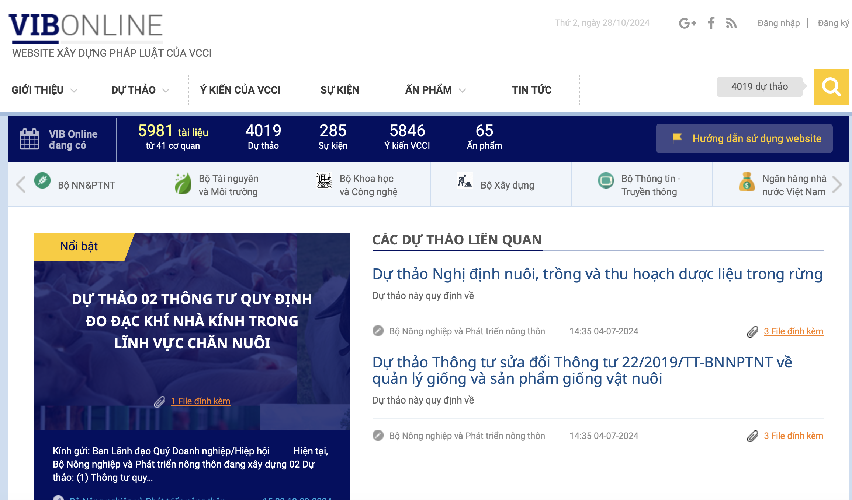

Thông tin
Chính sách pháp luật trong nước
  http://vibonline.com.vn
  Bản tin Chính sách: https://bantinchinhsachvcci.substack.com/
  Zalo:

Slide 43
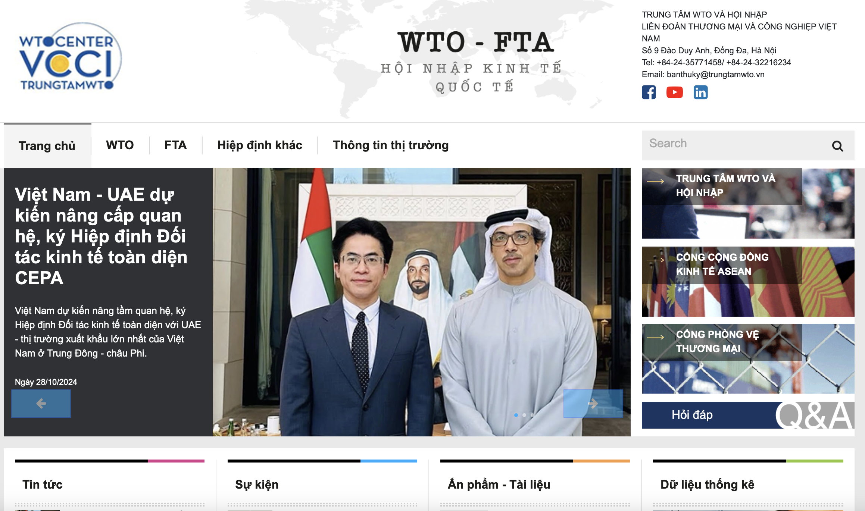
Thông tin:
Chính sách của nước ngoài
  http://trungtamwto.vn

Slide 44
Trân trọng cảm ơn! dauanhtuan@gmail.com

